Slide 1


캡스톤 디자인I
최종발표
국립한밭대학교 ㅣ 컴퓨터공학과 20191969 김우곤
2345팀
국립한밭대학교 ㅣ 컴퓨터공학과 20212127 이재민

Slide 2




CONTENTS
목차 페이지
01
프로젝트 개요
02
팀 구성원 역할
03
시스템 구성도
프로젝트 제목 및 목표와 개요
개발에 있어 각 팀원의 역할
전체적인 시스템 구성도
04
시스템 요구사항
05
데모
소개할 내용을 입력해 보세요.
포함되는 내용을 나열해 보세요.
항목으로 깔끔하게 정리해요.
핵심 키워드만 제시해도 좋아요.
02

Slide 3

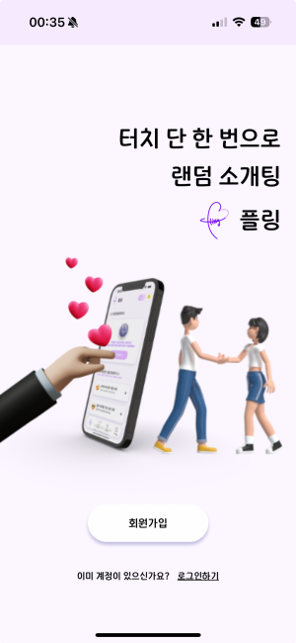




01 프로젝트개요
프로젝트 개요
프로젝트명
플링(Fling)
- '시도하다'라는 뜻
프로젝트 배경
인터넷 기술의 발전으로 과거에 비해 대면이 줄어들어 친구 관계를 만드는 일이 줄었습니다. 게다가, 비혼주의 사람들이 증가하면서 우리나라에서 저출산이 주목받는 문제가 생겼습니다.
그래서 사람들과의 만남이 이루어지는 것이 중요하다 생각하게 되어
해당 주제를 채택하게 되었습니다.
결론에 대한 간략한 설명을 입력하세요.
03

Slide 4

01 프로젝트개요
프로젝트 개요
프로젝트 목표
앞서 설명한 배경의 문제점을 해결하면서,
기존에 출시되어 있는 대다수의 데이트 앱들은 비싼 값에 유저간의 매칭을 진행하였기에 대학생들에게 큰 돈을 들이지 않고도 연인을 만들 수 있도록, 또는 이성친구를 만들 수 있도록 하는 것이 저희의 목표입니다.
결론에 대한 간략한 설명을 입력하세요.
04

Slide 5



01 프로젝트개요
매칭 흐름
만남 인증 시
매칭에 쓰인 비용을
각 유저에게
일부 반환
대화를 나누고 만날 날짜를
조율해서 정함
결론에 대한 간략한 설명을 입력하세요.
05

Slide 6

01 프로젝트개요
매칭 흐름
도중에 매칭 거절
매칭 이후 한 쪽에서 거절 시
일부(수수료)를 제하고 본인이 낸 매칭 비용과
상대방이 낸 매칭 비용까지
합쳐서 반환
결론에 대한 간략한 설명을 입력하세요.
06

Slide 7






02 팀 구성원 역할
2345팀 구성원 역할
20191969 김우곤 (팀장)
20212127 이재민
Front-End + Back-End
Front-End
07

Slide 8
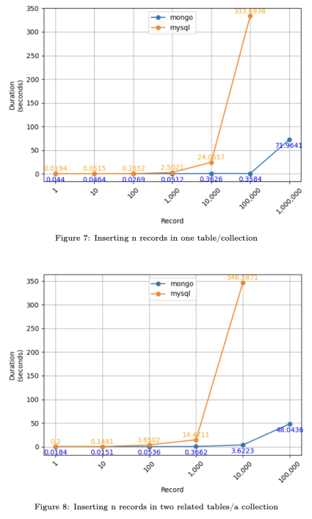
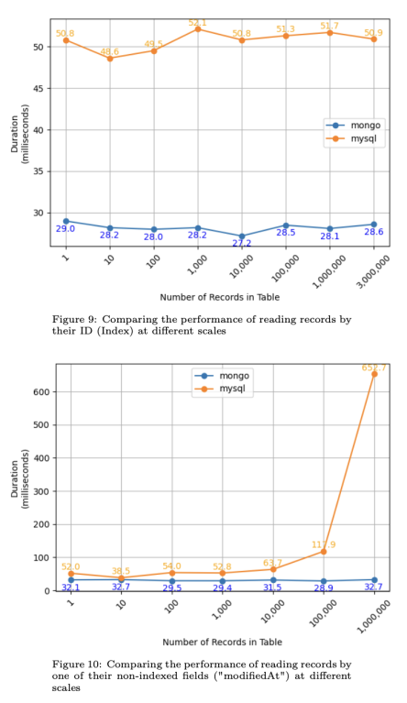




03 시스템 구성도
시스템 구성도
01
운영체제
AWS EC2, AWS S3 Bucket
모바일 및 데스크탑의 브라우저
02
DB 시스템
데이팅앱에서 자주 쓰이는 채팅기능을 위해 데이터 삽입 및 조회가 빠른 MongoDB를 채택
03
개발환경
UX/UI 설계를 위한 Figma
React + Express.js 에서 Next.js로 변경
쓰기 성능
읽기 성능
08
Analyzing Performance Differences Between MySQL and MongoDB - Samira Keshavarz 논문 참고

Slide 9









03 시스템 구성도
React에서 Next.js로 변경
01
Search Engine Optimization
기존의 React는 클라이언트(브라우저)가 렌더링을
맡아서하는 방식인 Client Side Rendering(CSR)
첫 화면 로딩속도가 느림
데이터를 수집하지 못해 검색에 불리
검색엔진 크롤링 봇
JS가 다운로드 될 때까지
빈 화면
웹사이트에게 요청
비어있는 HTML
09

Slide 10





03 시스템 구성도
React에서 Next.js로 변경
01
Search Engine Optimization
Next.js는 서버쪽에서 렌더링을 해서 보여주는
Server Side Rendering(SSR)기능을 제공
첫 화면 로딩속도가 빠름
데이터를 수집할 수 있어 검색엔진 최적화 가능
검색엔진 크롤링 봇
JS가 다운로드 되기전에
컨텐츠를 볼 수 있음
서버에서 렌더링이 가능한
HTML 파일을 전송
웹사이트에게 요청
컨텐츠가 있는 HTML
10

Slide 11
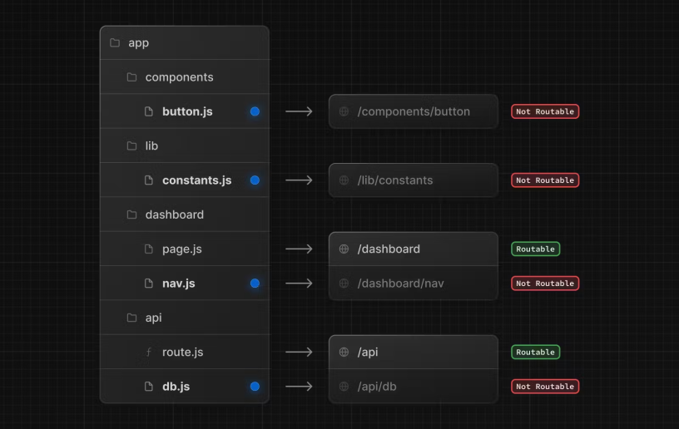

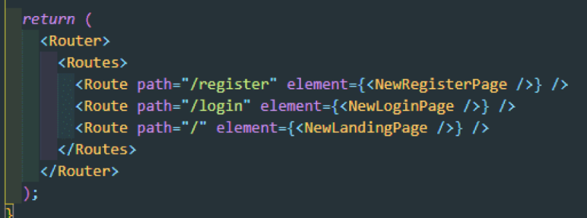
03 시스템 구성도
React에서 Next.js로 변경
02
직관적인 페이지 기반 라우팅
기존의 React에서는 'react router dom' 라이브러리를 설치하고
직접 <Router> 컴포넌트를 사용해 코드로 관리
폴더기반의 routing으로 관리가 용이
페이지를 추가할 때마다 번거롭게 라우팅 작업을 할 필요가 없음
11

Slide 12


03 시스템 구성도
React에서 Next.js로 변경
03
API Routes
React는 API를 제공하는 서버를 만들기 위해
주로 사용하는
Node.js의 웹프레임워크 Express.js를 사용해야함
즉, 프론트쪽 포트와 백엔드쪽 포트 최소 2개를 열어야 함
12

Slide 13
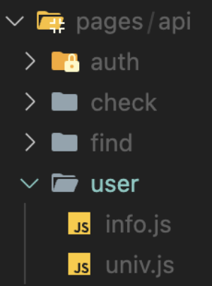
03 시스템 구성도
React에서 Next.js로 변경
03
API Routes
기본적으로 서버 API기능을 제공하고
/pages/api 하위에 파일을 만들면 API생성됨
client와 server 폴더 구분이 따로 없음
즉, 포트를 하나만 열어도 됨
13

Slide 14
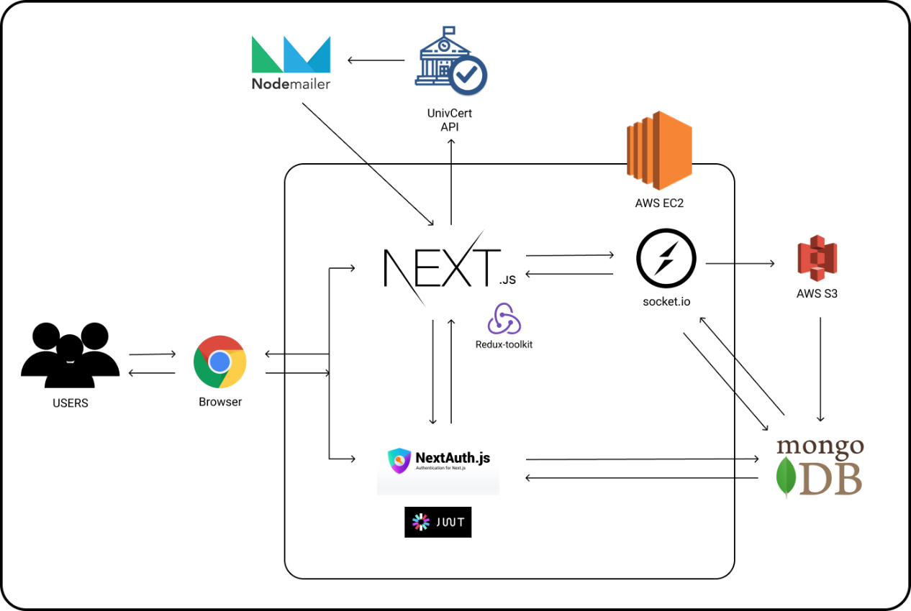
03 시스템 구성도
14

Slide 15
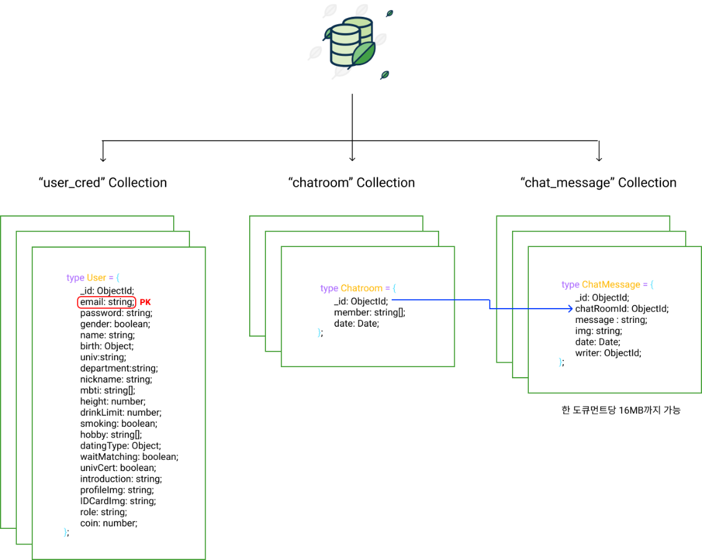
03 시스템 구성도
15

Slide 16
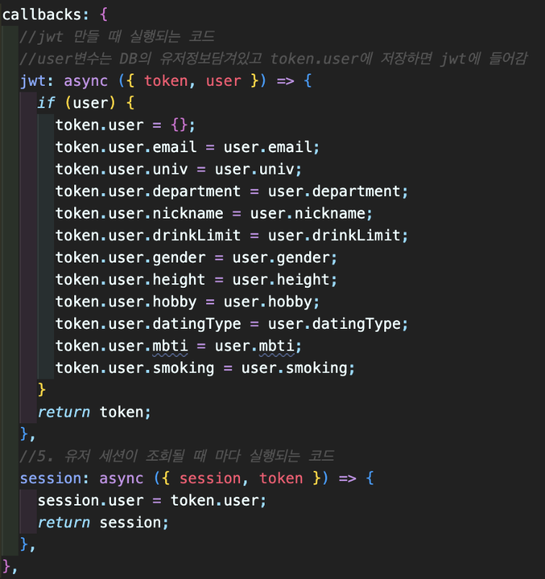


03 시스템 구성도
JWT토큰에 들어가는 정보들
유저의 이메일, 대학명, 학과명, 닉네임, 성별 등...
로그인을 할 시 세션이 연결되고
세션을 조회할 때마다 토큰을 줌
16

Slide 17
04 시스템 요구사항
시스템 요구사항
요구사항ID |  | 프로젝트의 요구사항을 큰 주제별로 나눠 작성하며 짧은 영단어를 사용하고 한 눈에 이해하기 쉽게 작성
요구사항명 |  | 요구사항을 세부적으로 나누지 않고 요구사항 자체만을 적도록 함 명사형을 사용하고 알아보기 쉽도록 작성
기능ID |  | 요구사항ID + 순번과 요구사항명 + 순번을 합쳐서 작성
기능명 |  | 요구사항을 좀 더 세부적으로 기능명을 작성 최대한 자세하게 적고 명사형을 사용해 알아보기 쉽도록 작성
요구사항 상세설명 |  | 기능에 대해 자세하게 설명하고 누구나 이해할 수 있도록 작성
필요데이터 |  | 해당 기능이 동작하는데 필요한 데이터를 작성
요청자 |  | 요구사항을 요청한 사람을 작성
17

Slide 18
04 시스템 요구사항
사용자와 관련된 요구사항의 ID는 USER로 지정
웹앱의 메인기능과 관련된 요구사항의 ID는 MAIN으로 지정
추가적인 부가기능 요구사항의 ID는 ADD로 지정
18

Slide 19
04 시스템 요구사항
요구사항 ID | 요구사항명 | 기능 ID | 기능명 | 요구사항 상세설명 | 필요데이터 | 요청자
USER | 회원가입 | USER01- REGISTER01 | 로컬 회원가입 | 로컬 회원가입 기능 |  | 김우곤
 |  | USER01- REGISTER02 | 학교 이메일 인증 | 학교 이메일로 인증번호를 전송하여 인증번호가 일치하는지 확인 | 학교 이메일 | 김우곤
 |  | USER01- REGISTER03 | 회원 ID | 회원 ID는 유저의 학교 이메일로 정함 | 학교 이메일 | 김우곤
 |  | USER01- REGISTER04 | 비밀번호 조건 | - 비밀번호는 숫자와 특수기호를 적어도 하나 이상 조합해야 함 - 최소 8자 이상이어야 함 |  | 김우곤
 |  | USER01- REGISTER05 | 비밀번호 검증 | 처음에 입력한 비밀번호를 확인하기 위해 한 번 더 입력 필요 | 처음 입력한 비밀번호 | 김우곤
 |  | USER01- REGISTER06 | 2차 본인인증 | 유저의 정면사진, 대학교 학생증(모바일 포함) 사진을 제출해야함 | - 유저의 정면사진 - 학생증 사진 | 김우곤
19

Slide 20
04 시스템 요구사항
요구사항 ID | 요구사항명 | 기능 ID | 기능명 | 요구사항 상세설명 | 필요 데이터 | 요청자
USER | 로그인 | USER02- LOGIN01 | 로컬로그인 | 로그인은 소셜로그인 기능을 제공하지 않고 로컬 로그인만 제공 | - ID -PW | 김우곤
 |  | USER02- LOGIN02 | 비밀번호 찾기 | 유저가 가입했을 때 입력했던 정보를 입력해 모두 맞을 시 학교 이메일로 비밀번호 전송 | - 이름, 생년월일 | 김우곤
 | 로그아웃 | USER03- LOGOUT01 | 로컬로그인 | 로그인은 소셜로그인 기능을 제공하지 않고 로컬 로그인만 제공 | - ID -PW | 김우곤
 |  | USER03- LOGOUT02 | 비밀번호 찾기 | 유저는 설정페이지에서 탈퇴가 가능하며 탈퇴버튼을 누르면 정말 탈퇴할 것인지 모달창으로 되묻고 비밀번호를 입력하면 유저의 모든 정보를 삭제함 | - 이름, 생년월일 - 대학명, 학과명 - 학교이메일 | 김우곤
 | 회원정보 | USER04- INFO01 | 회원정보 수정 | 유저는 언제든 자신의 프로필을 마이페이지에서 수정할 수 있음 | - 키, 주량, 흡연여부 - MBTI, 취미, 성격 - 자신의 한 줄 소개 | 김우곤
 |  | USER04- INFO02 | 회원 사진 | 회원의 사진은 처음 회원가입할 때 제출했던 사진으로 프로필 사진을 등록하며 모든 사진은 AI를 통해 이미지 변환처리가 됨 | 회원 얼굴 사진 | 김우곤
20

Slide 21
04 시스템 요구사항
요구사항 ID | 요구사항 명 | 기능 ID | 기능명 | 요구사항 상세설명 | 필요 데이터 | 요청자
MAIN | 매칭시스템 | MAIN01- MATCH01 | 매칭대상의 학교 | 같은 대학교를 대상으로 매칭을 진행 |  | 김우곤
 |  | MAIN01- MATCH02 | 매칭대상의 정보 | 매칭이 되면 유저는 매칭대상의 프로필을 볼 수 있음 매칭대상과의 어울리는 정도를 MBTI, 취미, 성격을 통해 %로 표기해줌. 매칭대상의 이름은 닉네임으로 표기 | - 매칭대상의 변환된 사진 - 닉네임, 키, 주량 - 흡연여부, MBTI, 취미 - 성격, 한 줄 소개 | 김우곤
 |  | MAIN01- MATCH03 | 매칭 알고리즘 | 매칭은 유저가 원하는 사람을 선택하는 것이 아닌 완전히 무작위여야 함 |  | 김우곤
 |  | MAIN01- MATCH04 | 매칭 조건 | 유저의 프로필을 모두 작성하고 대학인증을 해야만 매칭이 가능함 즉, 유저의 프로필의 데이터 중 하나라도 null이거나 대학인증이 되지 않았다면 매칭을 하지 못함 | - 유저의 프로필 정보 - 대학인증 여부 | 김우곤
21

Slide 22
04 시스템 요구사항
요구사항 ID | 요구사항 명 | 기능 ID | 기능명 | 요구사항 상세설명 | 필요 데이터 | 요청자
MAIN | 매칭시스템 | MAIN01- MATCH05 | 매칭 과정 | 매칭을 하기 위해서 유저의 연애(애정)운을 확인하고 난 후에 매칭을 진행할 수 있도록 해야 함 | 생년월일, 성별 | 김우곤
 |  | MAIN01- MATCH06 | 매칭 비용 | 매칭을 하기 위해 유저의 보유한 코인을 확인 후 매칭비용보다 크거나 같다면 매칭 진행 | 보유한 코인 값 | 김우곤
 |  | MAIN01- MATCH07 | 매칭 기능을 제공하는 위치 | 메인페이지 header아래의 최상단에 매칭을 시작할 수 있는 버튼을 제공 |  | 김우곤
22

Slide 23
04 시스템 요구사항
요구사항 ID | 요구사항 명 | 기능 ID | 기능명 | 요구사항 상세설명 | 필요 데이터 | 요청자
MAIN | 결제 | MAIN02- PAY01 | 코인 충전 | 유저는 천원 단위로 코인을 충전할 수 있으며 최소 천원 이상 결제를 해야함 |  | 김우곤
 |  | MAIN02- PAY02 | 코인 환전 | 유저는 천원 단위로 환전할 수 있음 |  | 김우곤
 |  | MAIN02- PAY03 | 결제버튼 위치 | 결제페이지는 상단바에 위치하며 코인 이미지를 클릭하면 모달창으로 결제 페이지를 보여줌 |  | 김우곤
 |  | MAIN02- PAY04 | 코인 거래내역 | 유저는 자신의 충전이나 환전했던 거래내역을 볼 수 있음 | - 결제한 코인 - 결제 당일의 시간 - 환전한 코인 - 환전 당일의 시간 | 김우곤
23

Slide 24
04 시스템 요구사항
요구사항 ID | 요구사항 명 | 기능 ID | 기능명 | 요구사항 상세설명 | 필요 데이터 | 요청자
MAIN | 채팅 | MAIN03- CHAT01 | 이미지 업로드 | 채팅방에는 사진을 올릴 수 있는 기능을 제공하며 image/* 형태만 가능함 |  | 김우곤
 |  | MAIN03- CHAT02 | 신고 기능 | 매칭상대가 부적절한 언어를 사용하거나 불쾌함을 제공했다면 신고를 할 수 있는 기능을 제공 |  | 김우곤
 |  | MAIN03- CHAT03 | 채팅방 나가기 | 유저가 신고 기능을 사용하지 않는 한 나가기 버튼을 누르면 유저는 코인을 돌려 받을 수 없음 |  | 김우곤
 |  | MAIN03- CHAT04 | 실명 및 사진 전환 기능 | 두 유저의 실명과 AI로 변환된 이미지가 아닌 실제 사진으로 전환하는 버튼을 제공하며 두 유저의 permission이 있어야 함 | 두 유저의 수락여부 | 김우곤
 |  | MAIN03- CHAT05 | 대면신청 기능 | 대면신청을 하면 두 유저가 만날 날짜를 입력하는 input란을 보여줌 |  | 김우곤
24

Slide 25
04 시스템 요구사항
요구사항 ID | 요구사항 명 | 기능 ID | 기능명 | 요구사항 상세설명 | 필요 데이터 | 요청자
MAIN | 채팅 | MAIN03- CHAT06 | 대면 인증 | 채팅 목록창에 '나의 위치'버튼과 '사진 인증' 버튼을 제공함 '나의 위치'버튼을 통해 각 유저의 위치데이터와 버튼을 누른 시간 데이터를 받아옴 둘의 위치가 반경 50m내에 있으며 둘의 버튼 누른 시간의 차이가 2분 이내여야 함 '사진 인증'버튼을 눌러 매칭대상과 유저의 얼굴이 나오는 사진을 제출하면 각 유저에게 매칭에 사용했던 코인의 80%를 돌려줌 | - 두 유저가 만난 날짜 - 두 유저의 현재 위치 - 대면신청 버튼을 누른 시간 | 김우곤
 |  | MAIN03- CHAT07 | 메세지 읽음 표시 | 채팅방 메세지를 읽음, 안 읽음 표시기능을 제공하며 매칭대상의 메세지를 읽지 않았다면 네비게이션바의 채팅버튼에 따로 표시 |  | 김우곤
 |  | MAIN03- CHAT08 | 채팅을 시작한 디데이 표시 | 매칭 대상과 채팅을 시작한지 며칠이 지났는지 디데이를 채팅방에 표시해 줌 |  | 김우곤
25

Slide 26
04 시스템 요구사항
요구사항 ID | 요구사항 명 | 기능 ID | 기능명 | 요구사항 상세설명 | 필요 데이터 | 요청자
ADD | 상대유저 수 조회 | ADD01- USERCHECK01 | 유저와 비슷한 상대유저 수 조회 | 유저와 성격이 비슷한 사람, 같은 취미를 갖고 있는 사람, MBTI가 어울리는 사람이 몇 명있는지 조회할 수 있는 기능을 제공 |  | 김우곤
 | 유저후기 | ADD02- REVIEW01 | 유저 사용후기 프리뷰 기능 | 해당 웹앱을 사용하기 전에 먼저 사용하고 있던 유저들의 후기를 볼 수 있는 뷰를 제공함 | 유저의 후기 데이터 | 김우곤
 |  | ADD02- REVIEW02 | 후기 작성 | 유저는 해당 웹앱의 사용 후기를 적고 별점을 부여할 수 있음 별점은 1~5점까지이고 소수가 아닌 정수임 |  | 김우곤
26

Slide 27
04 시스템 요구사항
요구사항 ID | 요구사항 명 | 기능 ID | 기능명 | 요구사항 상세설명 | 필요 데이터 | 요청자
ADD | 설정 | ADD03- SETTING01 | 알림 기능 | 유저에게 채팅이나 광고등을 알릴 수 있도록 알림을 제공하며 끄거나 킬 수 있음 |  | 김우곤
 |  | ADD03- SETTING02 | 공지사항 | 유저에게 웹앱의 업데이트 변동사항을 알릴 수 있는 공지사항을 알릴 페이지를 제공 |  | 김우곤
 |  | ADD03- SETTING03 | 문의 기능 | 유저가 사용하면서 불편한 점이나 개선할 점, 궁금한 점을 알 수 있도록하는 문의기능을 제공 |  | 김우곤
 | 맛집 페이지 | ADD04- FOODIE01 | 맛집 찾기 기능 | 유저는 특정 주소를 입력해 그 반경의 맛집리스트를 볼 수 있고 자신의 대학위치에서도 찾을 수 있는 기능을 제공함 | - 입력한 주소 - 유저의 학교명 | 김우곤
 | 네비게이션바 | ADD05- NAV01 | 네비게이션 바 위치 | 네비게이션 바는 하단에 위치하며 메인(홈), 채팅, 맛집, 마이페이지로 구성 |  | 김우곤
27

Slide 28
05 데모
데모
28

Slide 29
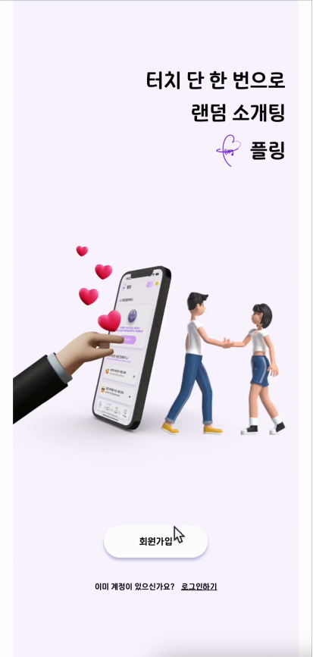
29

Slide 30
감사합니다

